Slide 1
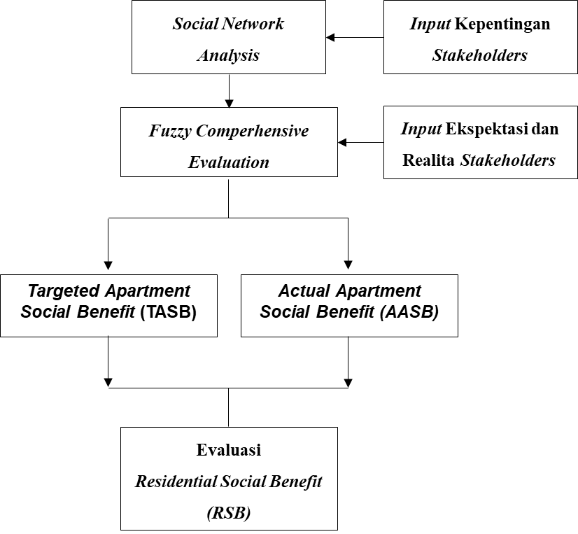
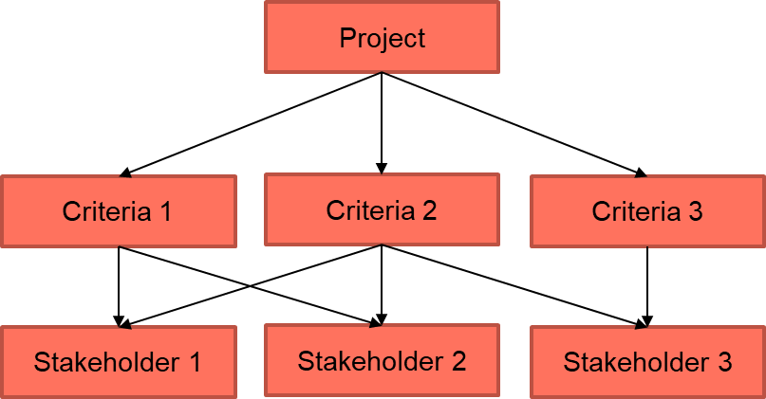
Residential Social Benefit (RSB)

Slide 2
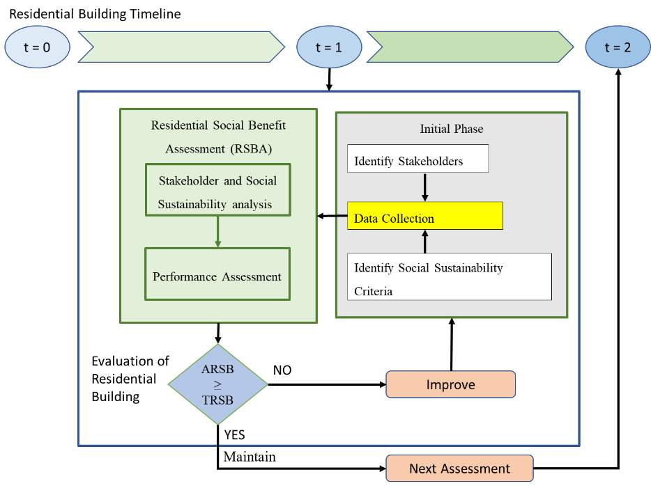
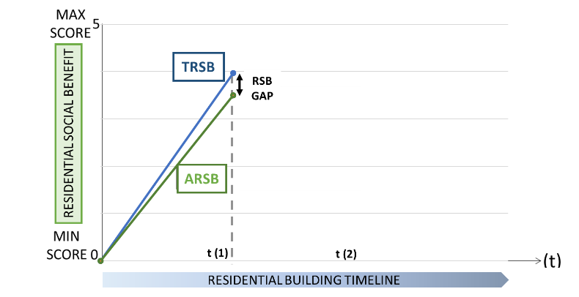

Slide 3
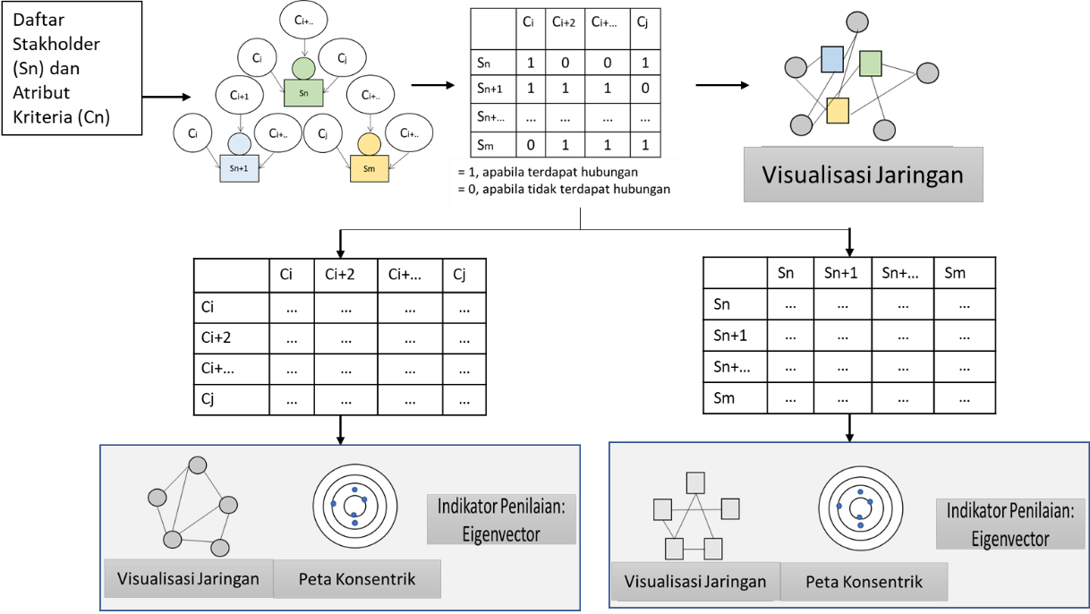
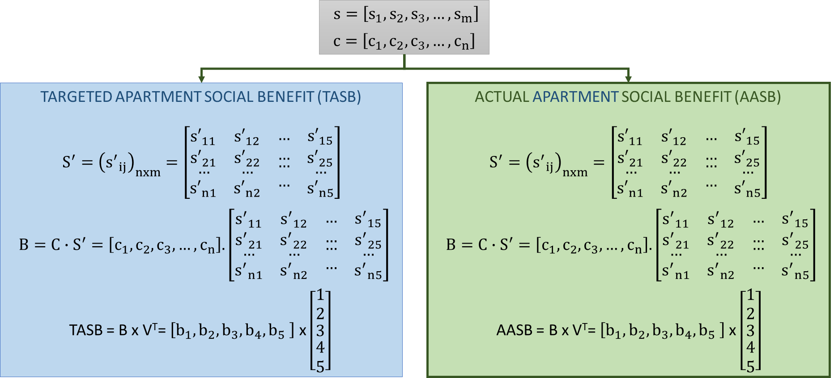
Residential Social Benefit (RSB)

Slide 4
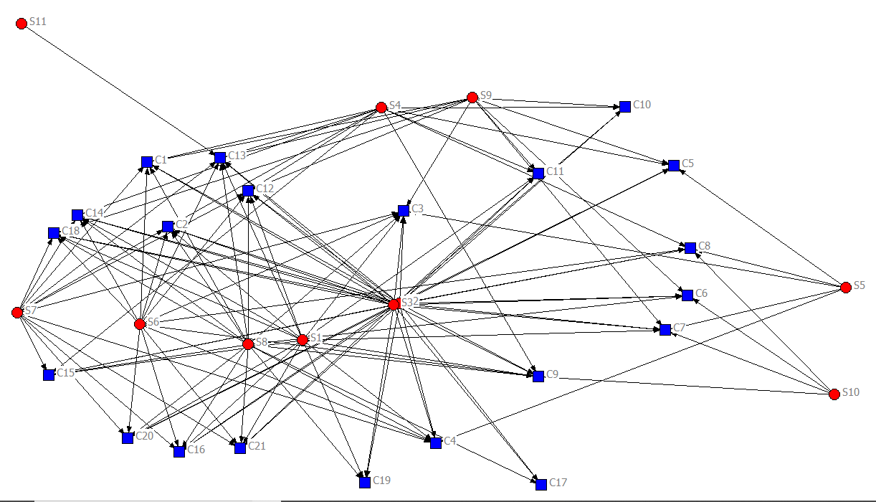
Uji Coba Model
Kelompok | Peran | Simbol | Pengetahuan | Eigenvector Centrality | Bobot Normalisasi
Industri | Owner I | S1 | 6-8 Tahun | 0,355 | 0,121
 | Owner II | S2 | 4-6 Tahun | 0,456 | 0,156
 | Manajemen Bangunan | S3 | 2-4 Tahun | 0,456 | 0,156
 | Keamanan | S4 | 2-4 Tahun | 0,244 | 0,083
 | Kebersihan | S5 | <2 Tahun | 0,101 | 0,034
Pengguna Bangunan | Penghuni | S6 | 2-4 Tahun | 0,322 | 0,110
 | Tamu | S7 | 2-4 Tahun | 0,304 | 0,104
 | Pengguna Kantor | S8 | 2-4 Tahun | 0,374 | 0,128
Masyarakat Sekitar | Masyarakat sekitar yang tinggal di sekitar | S9 | 2-4 Tahun | 0,215 | 0,073
 | Masyarakat sekitar yang memiliki usaha di sekitar | S10 | <2 Tahun | 0,074 | 0,025
 | Pengguna Jalan | S11 | 4-6 Tahun | 0,029 | 0,010
 |  |  | Total | 2,930 | 1,000
Studi kasus pada penilaian ini dilakukan di salah satu bangunan residensial bertingkat di kawasan Alam Sutera, Tangerang Selatan, Banten, Indonesia. Bangunan sudah beroperasi sekitar 4 tahun
Hubungan antara stakeholders dengan kepentingnya terkait keberlanjutan sosial pada studi kasus

Slide 5
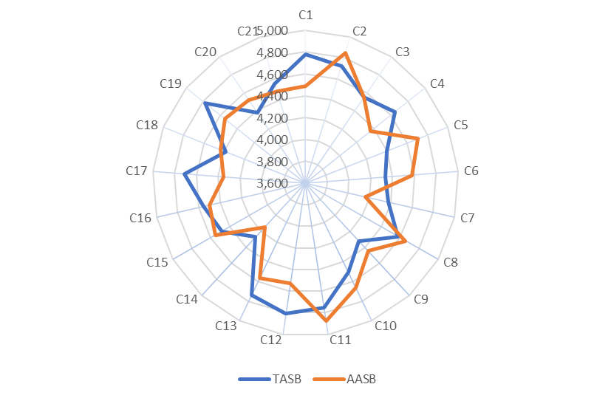
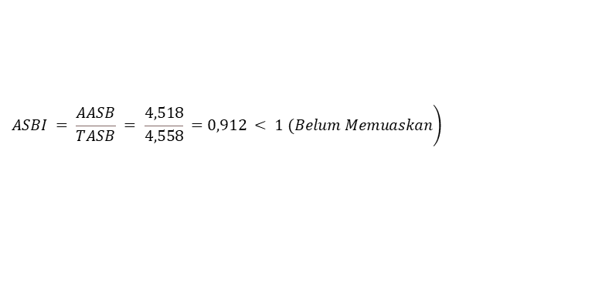
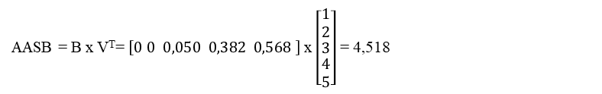
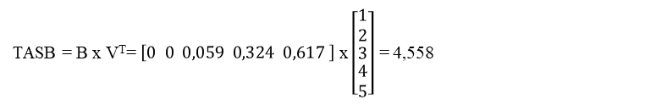
Uji Coba Model
$$TASB=\left[ 0 ; 0 ; 0,059 ; 0,324 ; 0,617 \right]$$
TASB = B x V^{T}= $\left[0 0 0,059 0,324 0,617 \right]$ x $\left[\begin{matrix}1 \\ 2 \\ \begin{matrix}3 \\ \begin{matrix}4 \\ 5\end{matrix}\end{matrix}\end{matrix}\right]$ = 4,558
$$AASB=\left[ 0 ;0 ; 0,050 ; 0,382 ; 0,568 \right]$$
AASB = B x V^{T}= $\left[0 0 0,050 0,382 0,568 \right]$ x $\left[\begin{matrix}1 \\ 2 \\ \begin{matrix}3 \\ \begin{matrix}4 \\ 5\end{matrix}\end{matrix}\end{matrix}\right]$ = 4,518
$$\left.ASBI = \frac{AASB}{TASB} = \frac{4,518}{4,558} =0,912 < 1 (Belum Memuaskan\right)$$
ASB GAP = TASB – AASB = 4,558 - 4,518 = 0,04

Slide 6
Uji Coba Model
Sesuai Ekspektasi:
Bangunan mengutamakan aspek kesehatan dari pencemaran / permasalahan lingkungan (C3)
Melebihi Ekspektasi:
Masyarakat/warga lokal memiliki kesempatan bekerja pada bangunan (C5)
Bangunan memberikan manfaat ekonomi kepada masyarakat sekitar seperti merangsang pertumbuhan usaha (C6)
Bangunan memberikan rasa selamat secara fisik (C2)
Terdapat ruang terbuka komunal pada bangunan (C20)
Kemudahan berkomunikasi dan pertukaran informasi terhadap pemangku kepentingan (C9)
Masyarakat sekitar tidak merasa terganggu dengan adanya gedung (C10)
Bangunan tidak merusak nilai budaya masyarakat/warga sekitar (C11)
Tersedianya kemudahan akses terhadap fasilitas darurat (C15)
Bangunan bisa menjadi tempat melakukan interaksi sosial secara individu maupun kelompok. (C18)
konflik pemangku kepentingan dapat terselesaikan (C8)
Belum Mencapai Ekspektasi:
Tersedia tempat parkir kendaraan pada bangunan (C12)
Bangunan memberikan rasa aman secara fisik (C1)
Bangunan memberikan rasa nyaman secara fisik terhadap kondisi cahaya, suhu, suara, udara, air, getaran dan kebersihan (C4)
Tertatanya alur keluar masuk kendaraan pada bangunan (C13)
Bangunan memberikan hubungan emosional antara pengguna dan lingkungan sehingga memunculkan kesan yang baik (Sense of Place) (C17).
Bangunan memperhatikan aspek estetika serta kesesuaian fungsinya (C19)
Pemangku kepentingan dilibatkan dalam proses pengambilan keputusan (C7)
Tersedianya kemudahan akses terhadap fasilitas publik (C14)
Terdapat ruang privasi visual pada bangunan (C21)
Bangunan menyediakan kemudahan akses untuk keterbatasan fisik (disabilitas) (C16).

Slide 7
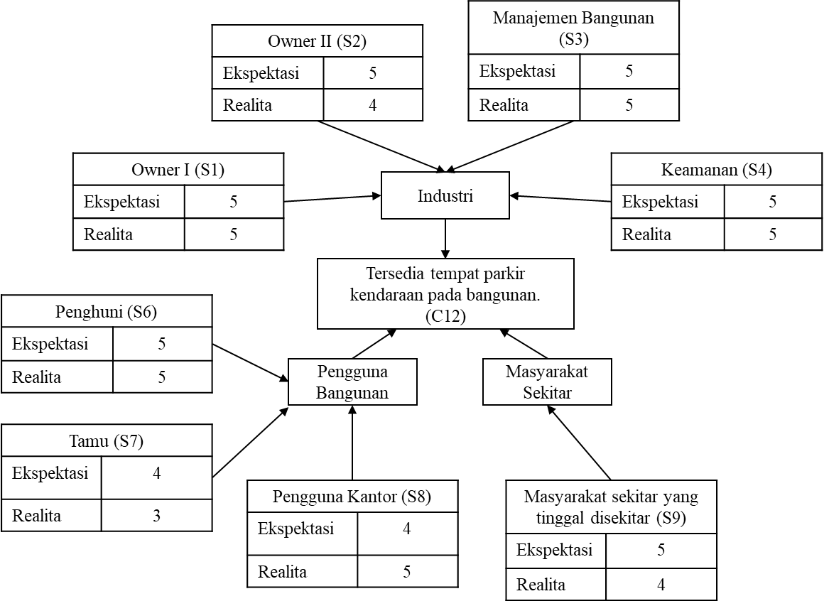
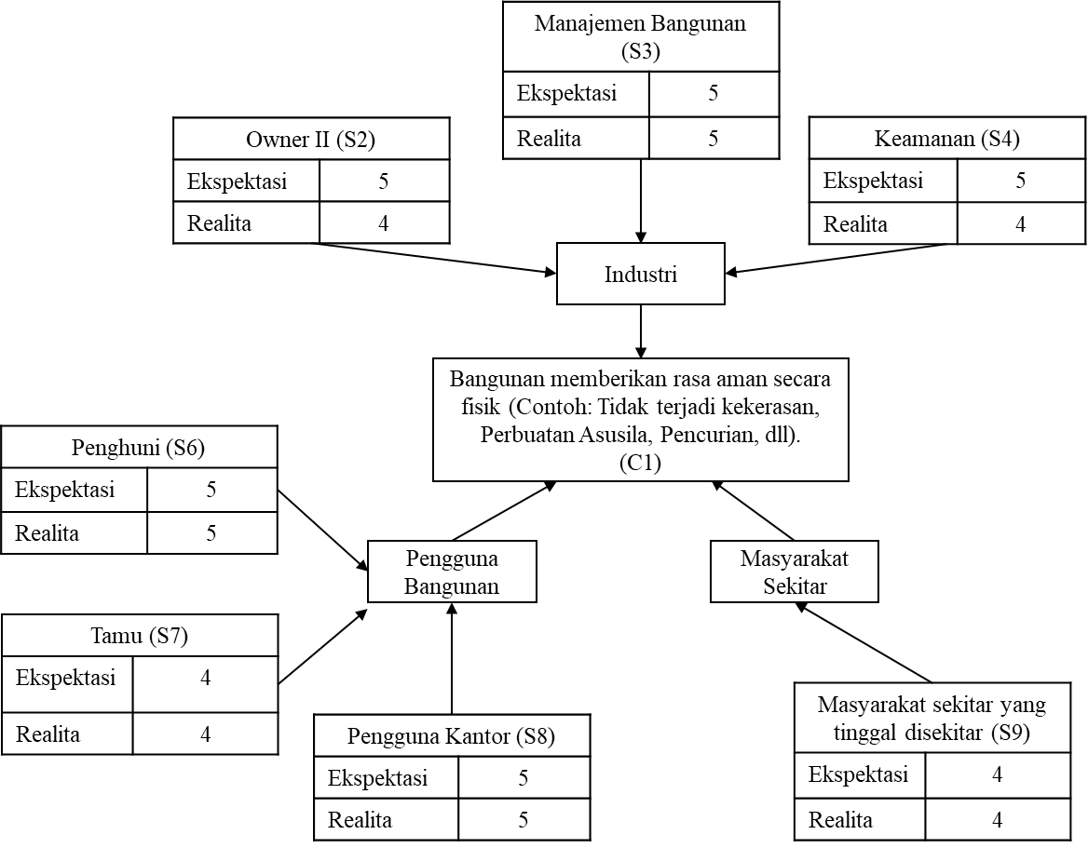
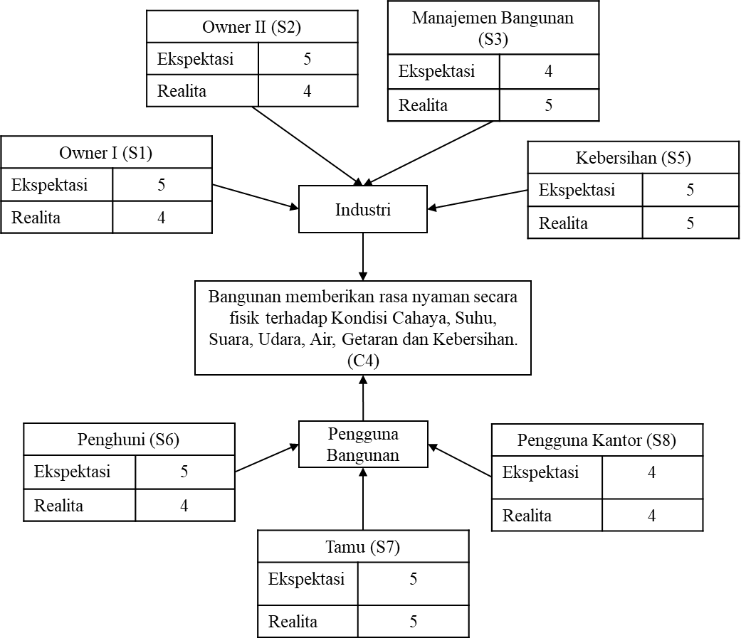
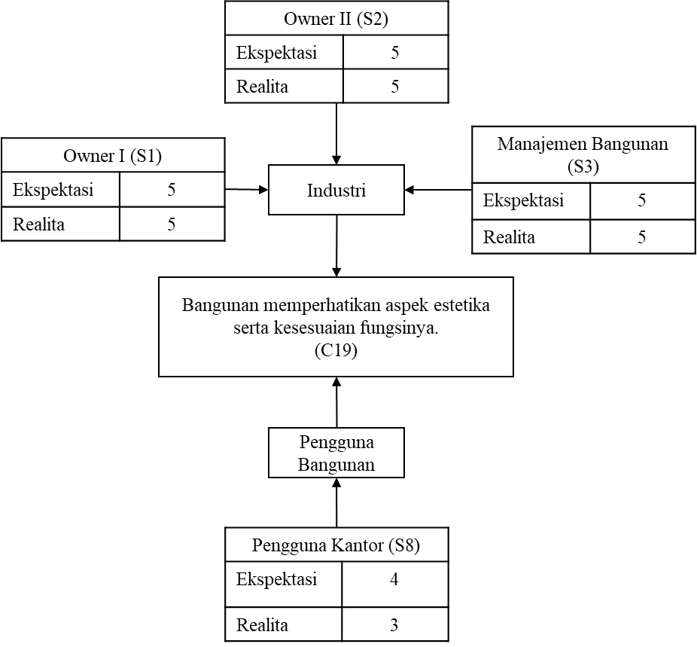
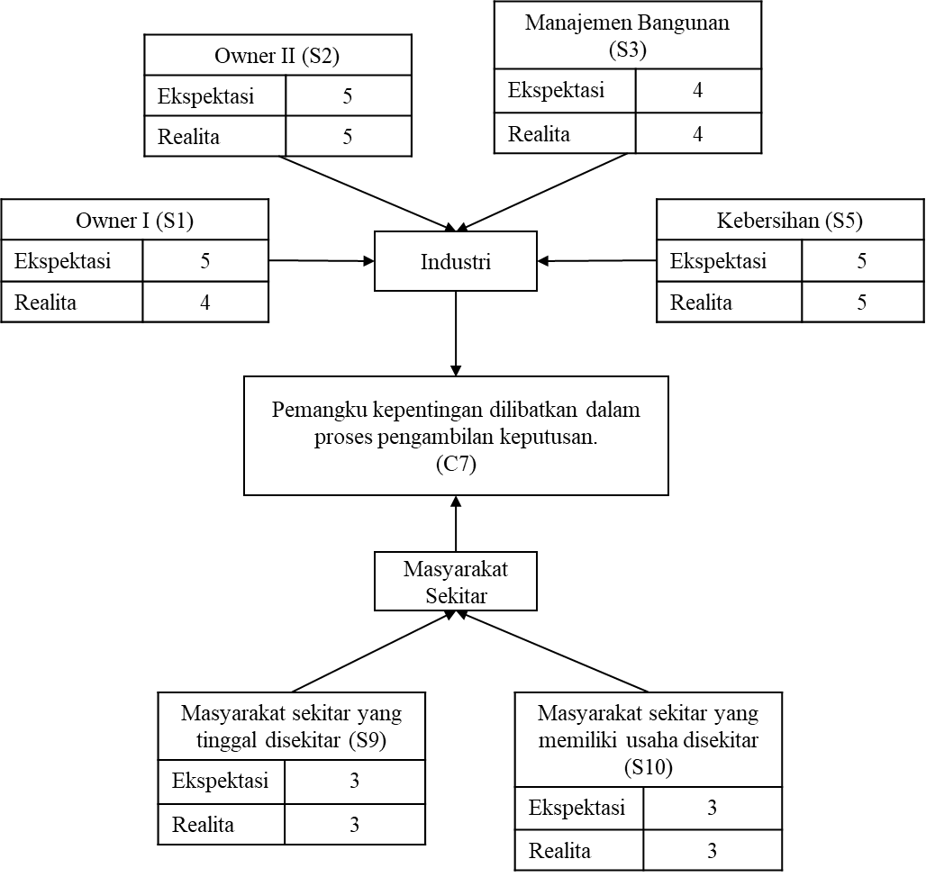
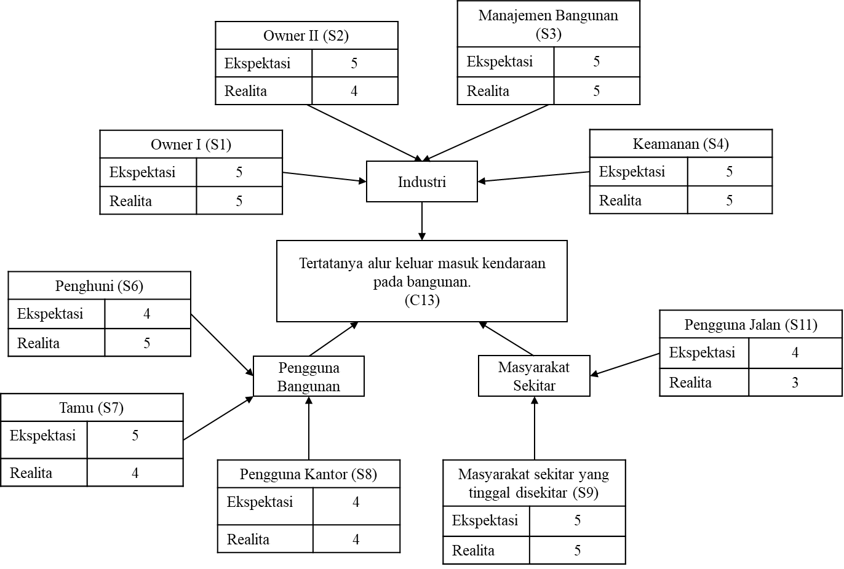
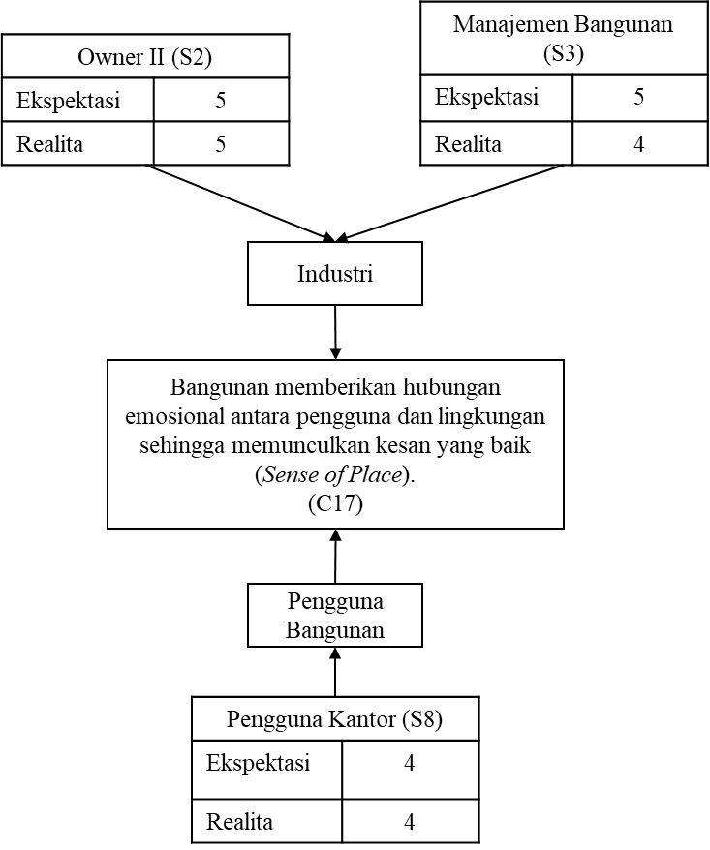
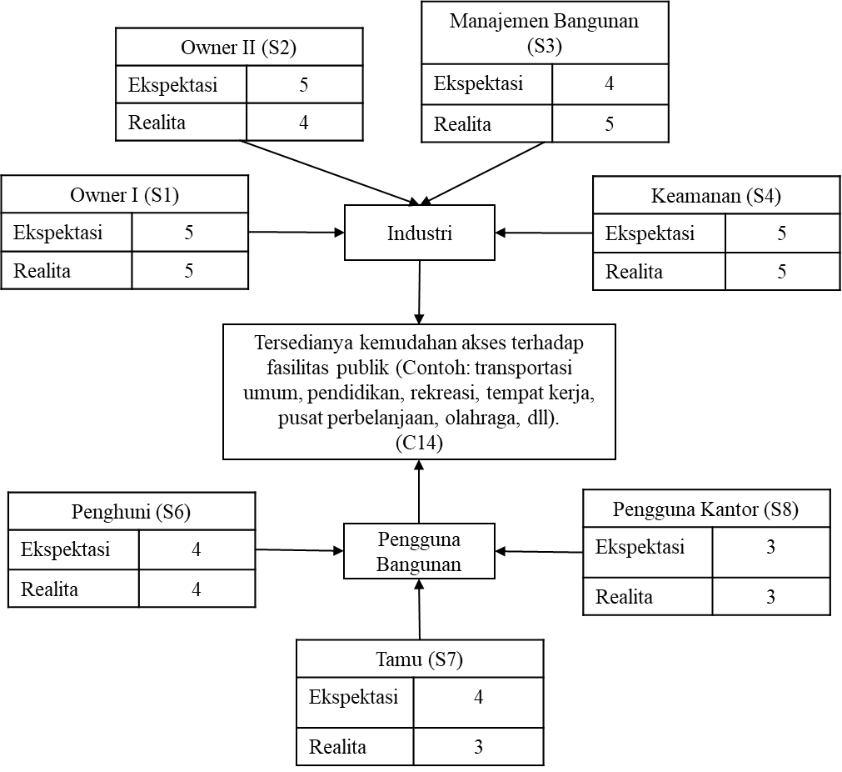
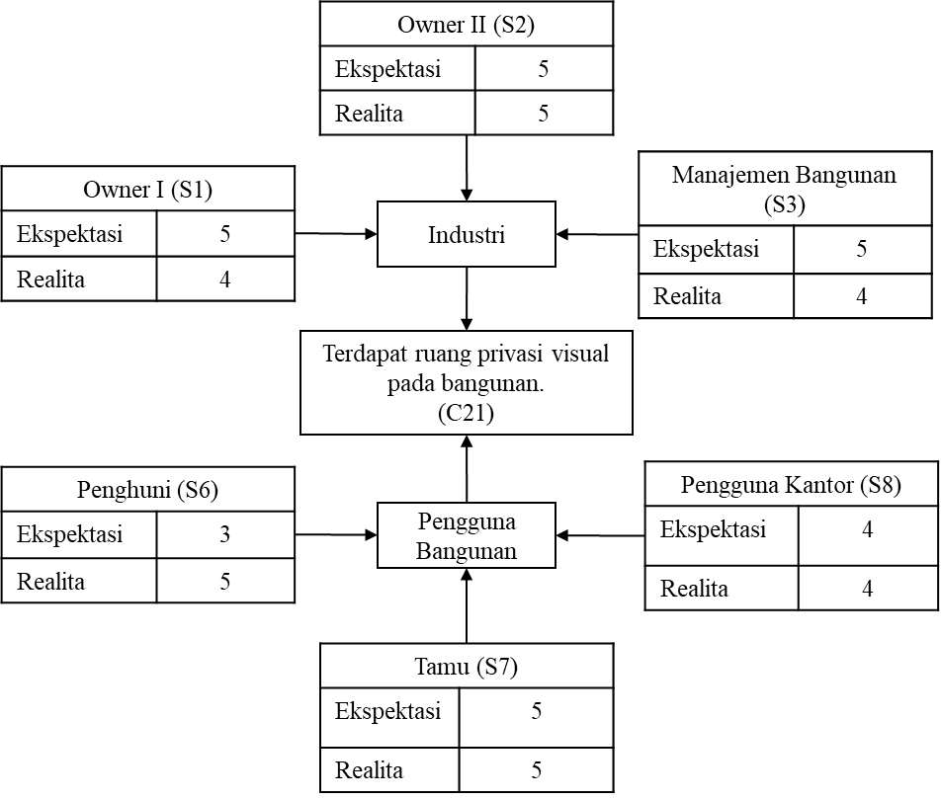
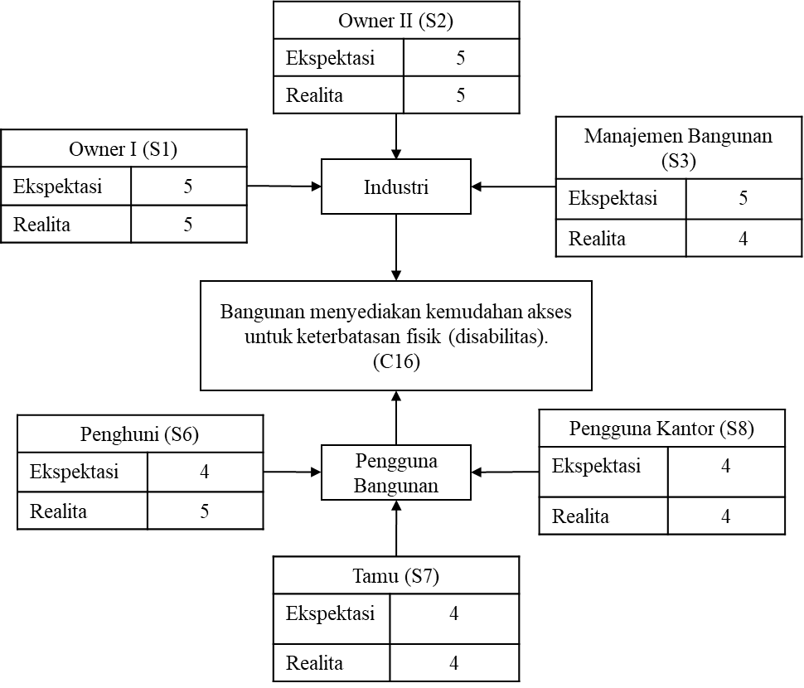
Uji Coba Model
1
2
3
4
5
6
7
Penyusunan strategi atau pengambilan keputusan akan lebih tepat sasaran apabila diketahui pihak yang perlu diperhatikan.
8
9
10

